Slide 1
Data Science
Dimension Reduction - PCA
Dr. Juan A. Ferrer-Bonsoms jafhernandez@unav.es

Slide 2
Dimension Reduction
Strategies for dimensionality reduction :
Feature extraction (visualization).
Creates new variables as combination of others to reduce the problem.
Linear methods: data lies on a lower dimensional linear subspace. SVD, PCA, Factor Analysis.
Non-linear methods: different ways to accomplish dimensionality reduction. Isomap, Kernel PCA, Self Organizing Maps (SOMs), ICA (Independent Component Analysis), Encoders, t-SNE, UMAP

Slide 3
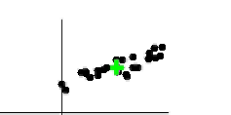
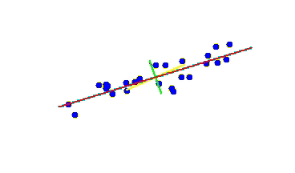
Dimension Reduction
PCA is a reduction dimension approach that defines linear combinations of original data, principal components, more effectively representing the underlying variability .
Two steps:
Traslation: The cloud of points is moved to the origin
Rotation: We find new axes that better describes the data.
Closely related with Eigenvalue decompostion (EVD) and Singular Value Decomposition (SVD).

Slide 4
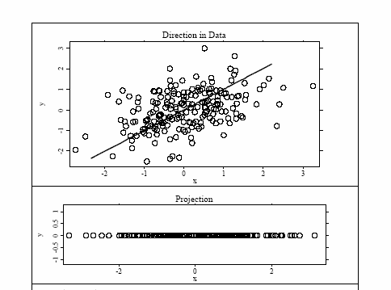
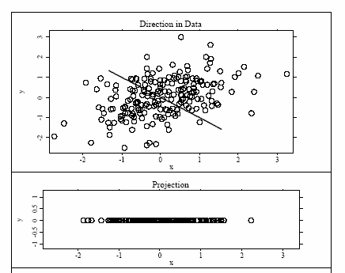
Dimension Reduction
Principal components define directions of maximum variance, typically with few components we can represent data.
Good
Better

Slide 5
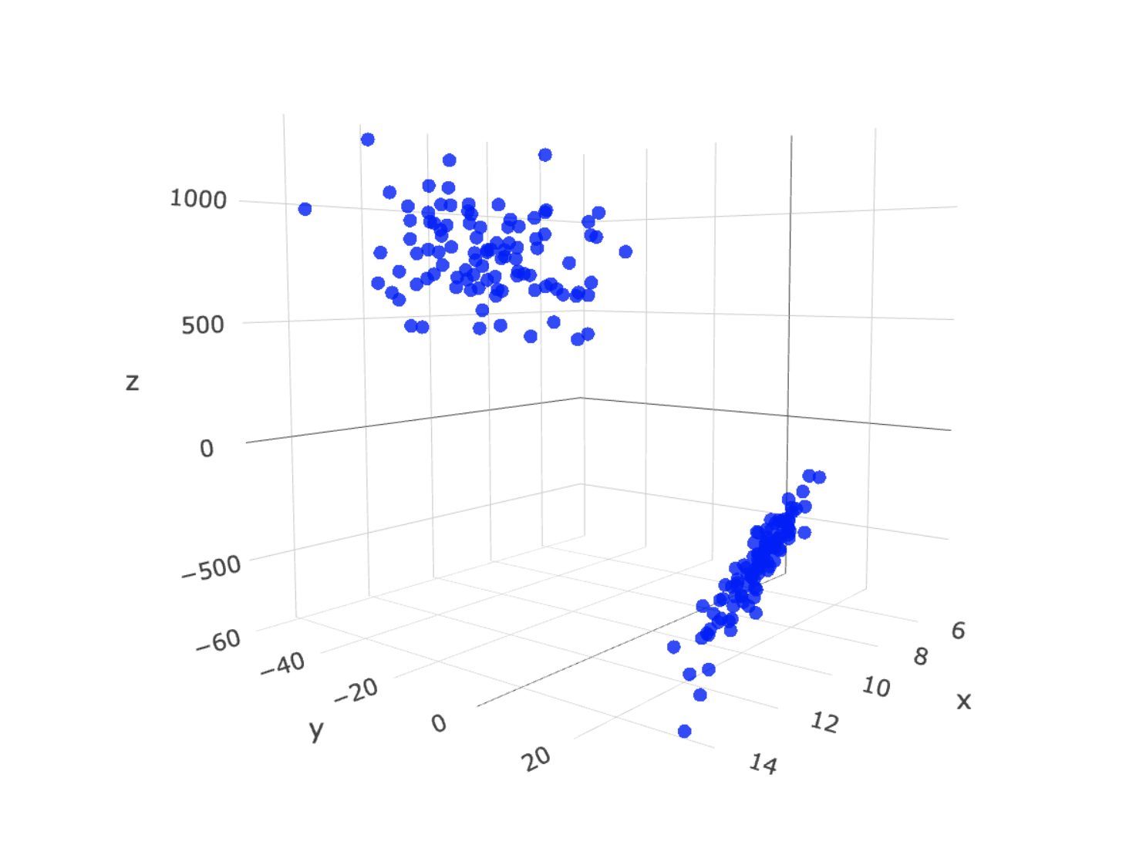




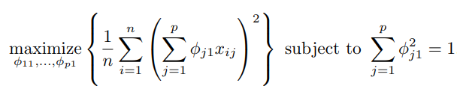
Dimension Reduction
¿Cómo pasamos esto a 2D sin perdiendo el mínimo de información?

Slide 6
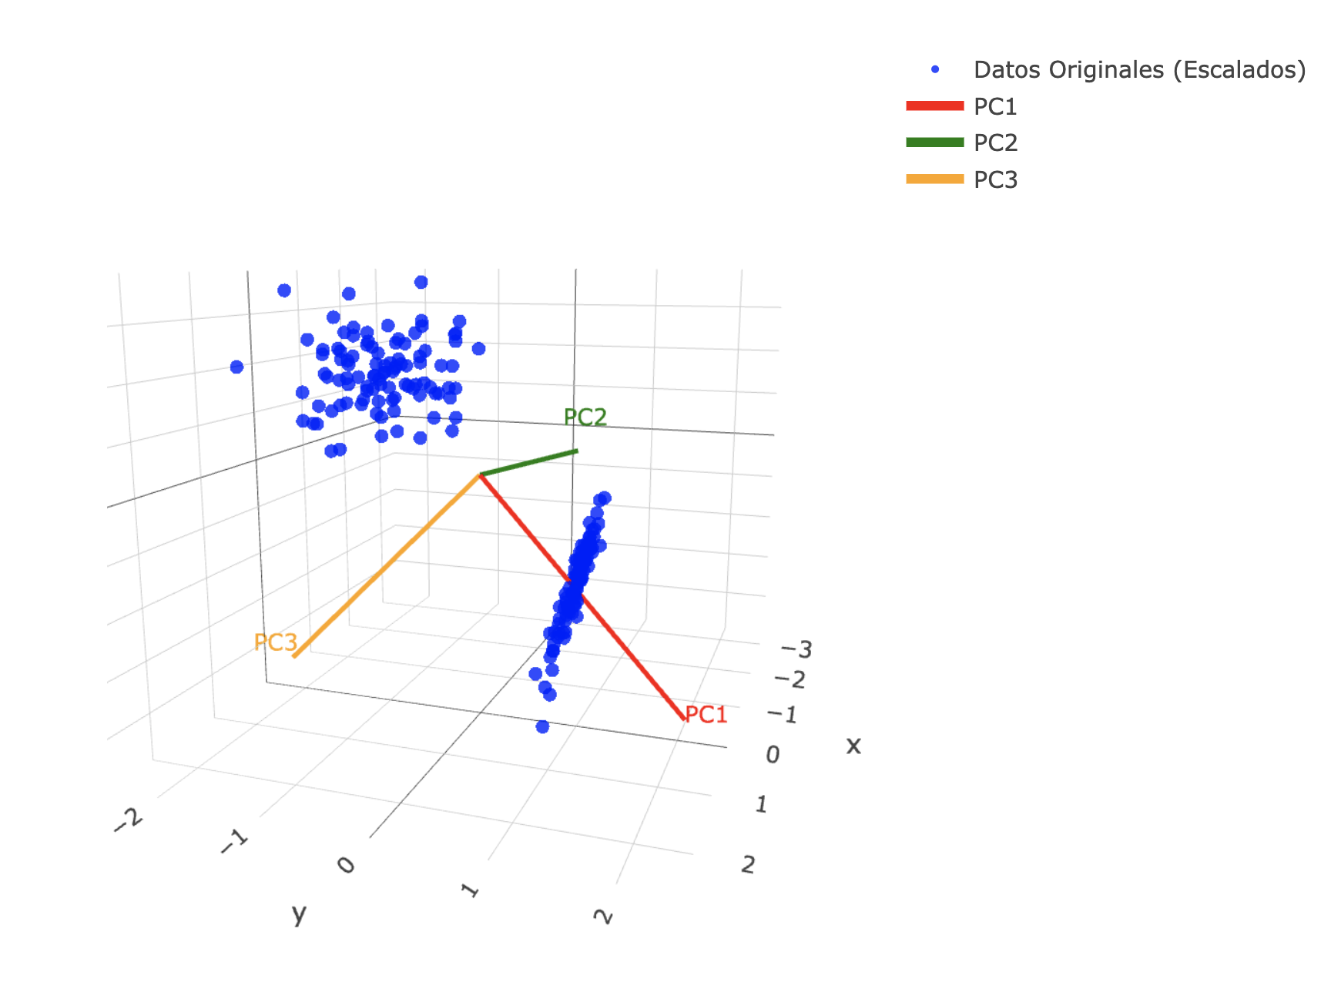
Dimension Reduction
¿Cómo pasamos esto a 2D sin perdiendo el mínimo de información?

Slide 7
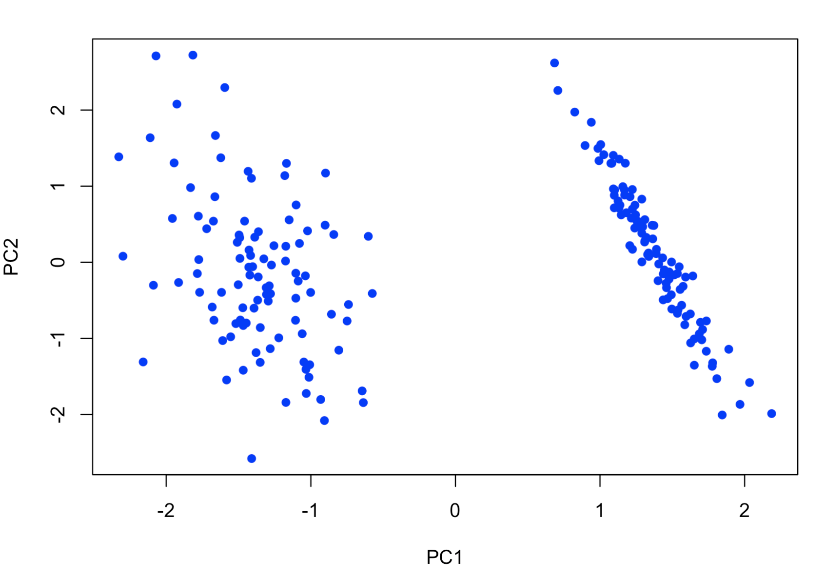

Dimension Reduction
¿Cómo pasamos esto a 2D sin perdiendo el mínimo de información?
eigen decomposition problem

Slide 8
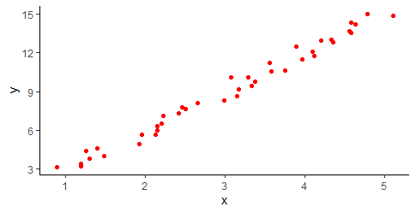
Dimension Reduction-Example 1
# Generate random values for x and y
alpha=3
x <- seq(from = 1, to = 5, by = 0.1)
y <- alpha*x
n <- length (x)
x1 <- x + runif(n,-0.25,0.25)
y1<- y + runif(n,-0.25,0.25)
A <- matrix (c(x1,y1), nrow=2, ncol=n, byrow=TRUE)
m <- 2
dim(A) #2 x 41
# Calculate princial components with function prcomp
PCs <- prcomp(t(A), center = T, retx = T)
# Eigenvectors
PCs$rotation
#Eigenvalues
PCs$sdev
# Rotated data (projections)
PCs$x

Slide 9
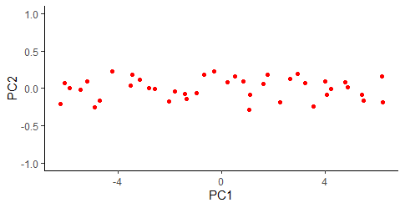
Dimension Reduction-Example 1
# Plot original data
library(ggplot2)
data1 <- data.frame(x1, y1)
Fig1 <- ggplot(data1) + geom_point(aes(x=x1, y=y1), color= 'red') +
xlab('x') + ylab ('y') + theme_classic()
Fig1
# Plot rotated data
data2 <- data.frame(PC1 = PCs$x[,1], PC2 = PCs$x[,2])
Fig2 <- ggplot(data2) + geom_point(aes(x=PC1, y=PC2), color= 'red') +
xlab('PC1') + ylab ('PC2') + scale_y_continuous(limits = c(-1,1))+
theme_classic()
Fig2

Slide 10
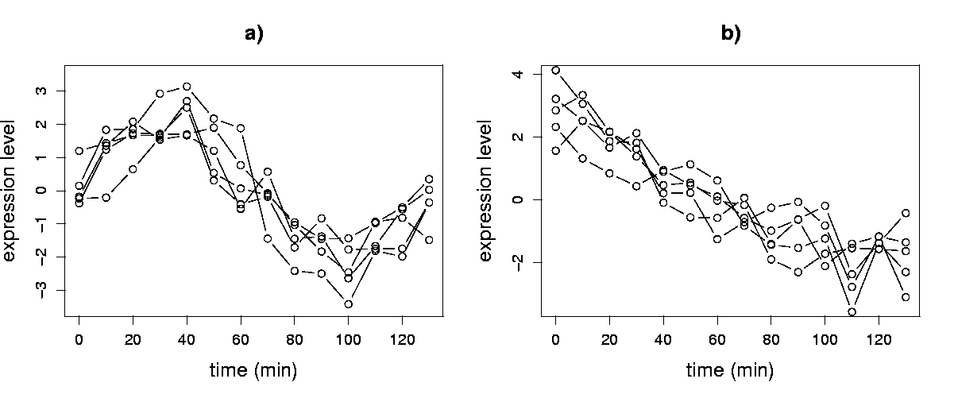
Exercise 1 - errors in components
Assume we have a synthetic time series data set with 14 sequential measures of 60 sensors (x1, …, x14). We have 3 types of behavious: type={“Normal”, ‘Error1’, ‘Error2’}. Each sensor has been labeled manually according to the type of behavior (variable type).
Read the file components.csv in available in data folder of Day 2
Calculate the principal components and determine the contribution of the first 2 of them (energy).
Show rotated data coloring each point according to the type of behavior. Can you find mislabeled data?
Save the output figure in the output folder

Slide 11
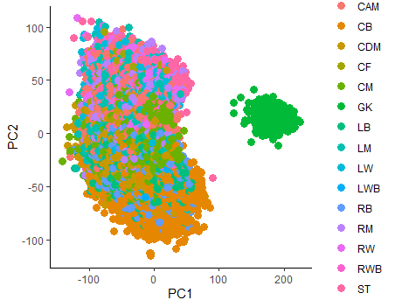
Exercise 2 - Football
In the file FIFA.txt we have a database of football players from 2018.
Read the file FIFA.txt available in data folder of Day 2
Keep only the variables from ‘Acceleration’ to ‘Volleys’ and ‘Preferred.Positions’
Show rotated data coloring each point according to the type of behavior, similar to the figure on the right. Which insights can you obtain from it?
Hints: convert data as numeric when required; use the package stringr and the function str_split to extract the first position (some players may have more than one)

Slide 12


GitHub and copilot
Control de versiones
Facilita la colaboración
IA desarrollada por github y microsoft
suguiere código mientras escribes

Slide 13
GitHub and copilot
Respositorio “en la nube”
Descargar el repositorio (git clone)
Actualizar código:
Actualizar mi ordenador con la última versión (pull) git pull
Hacer los cambios necesarios.
Subir los cambios a la nube:
Crear una nueva versión: commit git add git commit
Subir la nueva versión al repositorio. git push
https://github.com/features/copilot

Slide 14
Trabajo Asignatura
El trabajo consiste en analizar un dataset libremente elegido por cada grupo, que constará de 2 alumnos.
El objetivo es que cada grupo sea capaz de llevar a cabo un análisis riguroso de los datos, así como de exponer y visualizar las conclusiones alcanzadas de forma convincente.
El trabajo puede llevarse a cabo tanto en R como en Python. Se entregará un ZIP file script con el código, datos necesarios y un informe del trabajo.

Slide 15
Trabajo Asignatura
Se valorará los siguientes apartados:
1- Correcta definición del estudio que se quiere llevar a cabo, estableciendo claramente las preguntas que se pretender analizar en el estudio.
2- Uso adecuado de las distintas técnicas analíticas explicada durante el curso, incluyendo estadística inferencial y contraste de hipótesis, PCA, modelos de regresión lineal, incluyendo regularización, modelos de regresión logística, selección de variables, etc.
3- Uso adecuado de técnicas de procesamiento de datos y visualización explicadas durante el curso.
4- Estilo adecuado y profesional en el informe entregado. Puede ser tanto en inglés como en castellano.
Fecha entrega: 6/11/2025. (NO HACE FALTA ESPERAR HASTA EL ÚLTIMO DÍA)

Slide 16
Data Science
Dimension Reduction - PCA
Dr. Juan A. Ferrer-Bonsoms jafhernandez@unav.es

